Slide 1

Ориентация монокулярной камеры с использованием точек схождения перспективы
Государственное образовательное учреждение высшего профессионального образования
 | «Московский государственный технический университет имени Н.Э. Баумана» Кафедра ИУ9 – «Теоретическая информатика и компьютерные технологии»
Презентация к дипломной работе на тему:
Выполнил: Кудеров П.В.
Проверил: Домрачева А.Б.
Москва, 2015 г.

Slide 2
Распространенные способы решения задачи позиционирования
Спутниковые системы навигации (GPS, GLONASS, GALILEO и другие их аналоги).
универсальность, пассивность, без дрейфа.
невозможность локализации при неустойчивом спутниковом сигнале, дороговизна в случае использования профессиональных приемников
Инерциальные системы навигации (акселерометры + гироскоп)
автономность, помехозащищенность, возможность полной автоматизации всех процессов навигации, низкое энергопотребление
наличие дрейфа
Системы локального позиционирования:
ориентация по заранее расставленным приемникам с использованием инфракасных или ультразвуковых передатчиков, использование RFID-меток и так далее
эхолокация инфракрасными, ультразвуковыми, лазерными датчиками
фотографирование + методы компьютерного зрения

Slide 3
Постановка задачи
Реализация метода, предложенного Вилле Хуттуненом и Робертом Пише
Проверка работоспособности метода (на изображениях, снятых внутри помещений)
Перенос метода в условия городской среды (с тестированием на наборе изображений городской застройки)
Проверка применимости подхода при ориентации среди объектов живой природы

Slide 4
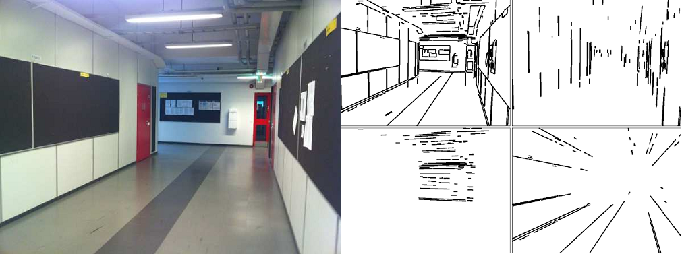
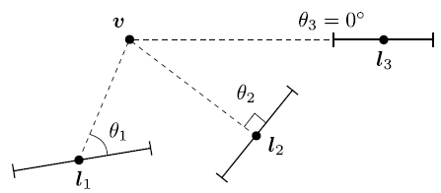
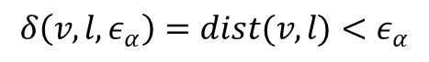
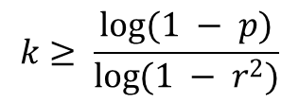
Метод Хуттунена-Пише
Поиск сегментов линий (СЛ) на изображении методом Джиои
Выделение трех наибольших кластеров СЛ алгоритмом RANSAC
$$k≥ \frac{\log{(1 − p)}}{\log{(1 − r^{2})}}$$
$$δ\left(v, l, ε_{α}\right)=dist(v, l)<ε_{α}$$

Slide 5
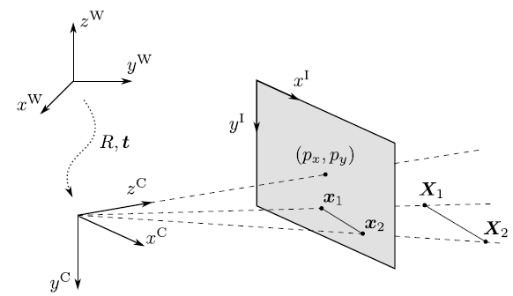
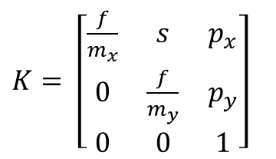
Допущения метода Хуттунена-Пише
Рассматривается модель камеры-обскуры
$K= \left[\begin{matrix}\frac{f}{m_{x}} & s & p_{x} \\ 0 & \frac{f}{m_{y}} & p_{y} \\ 0 & 0 & 1\end{matrix}\right]$
$$P: ℙ^{3}→ℙ^{2}, P(p) = p^{∗} = KR[I| −t] p,$$
При проекции параллельные прямые пересекаются в точках схождения перспективы (ТСП)
$$vp = \lim_{α→∞}{x(α)} = \lim_{α→∞}{P(A) +αKRd} = KRd$$

Slide 6
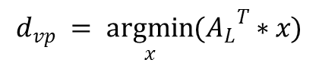
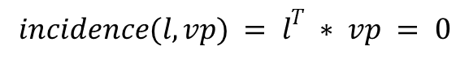
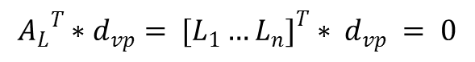
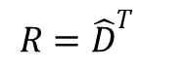
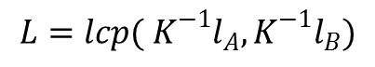
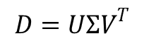
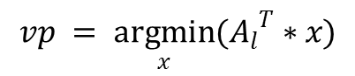
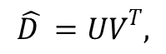
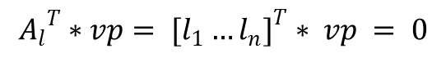
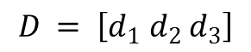
Алгоритмы метода Хуттунена-Пише
Уточнение каждой найденной ТСП (решение переопределенной СЛАУ, образованной линиями кластера)
$$incidence(l, vp) = l^{T} ∗ vp = 0$$
$$L=lcp( K^{−1}l_{A}, K^{−1}l_{B})$$
$${A_{l}}^{T}∗vp= {[l_{1}…l_{n}]}^{T} ∗ vp = 0$$
$${A_{L}}^{T}∗d_{vp}= {[L_{1}…L_{n}]}^{T} ∗ d_{vp} = 0$$
$$vp = \underset{x}{argmin}{({A_{l}}^{T}∗x)}$$
$$d_{vp} = \underset{x}{argmin}{({A_{L}}^{T}∗x)}$$
Матрица поворота камеры – векторы-столбцы единичных направлений ТСП
$$D = \left[d_{1} d_{2} d_{3}\right]$$
Ортогонализация полученной матрицы методом сингулярного разложения
$$\hat{D }=UV^{T},$$
$$D=UΣV^{T}$$
$$R={\hat{D}}^{T}$$

Slide 7
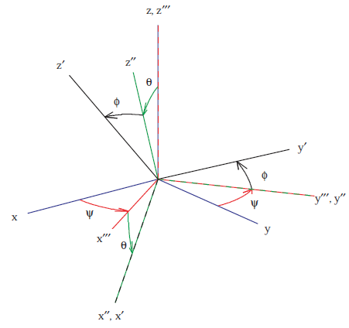
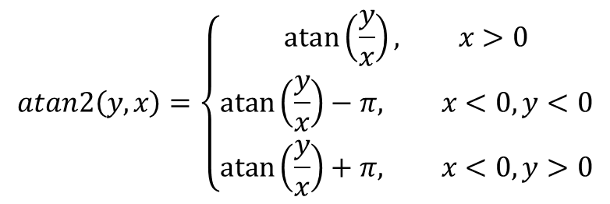
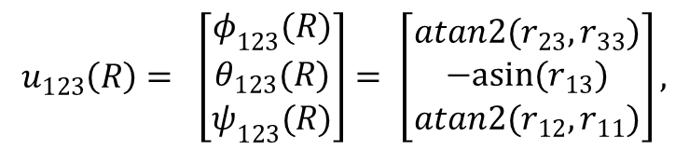
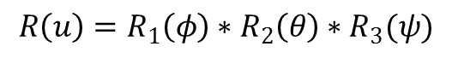
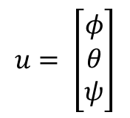
Соглашение об используемуемом представлении углов
В качестве представления углов ориентации использованы углы Эйлера в нотации (1, 2, 3)
$$u= \left[\begin{matrix}φ \\ θ \\ ψ\end{matrix}\right]$$
$$R\left(u\right)=R_{1}\left(φ\right)∗R_{2}\left(θ\right)∗R_{3}(ψ)$$
$$u_{123}\left(R\right)= \left[\begin{matrix}φ_{123}(R) \\ θ_{123}(R) \\ ψ_{123}(R)\end{matrix}\right]= \left[\begin{matrix}atan2(r_{23}, r_{33}) \\ −asin(r_{13}) \\ atan2(r_{12}, r_{11})\end{matrix}\right],$$
$$atan2\left(y, x\right)=\left\{\begin{aligned}\operatorname{atan}\left(\frac{y}{x}\right), x>0 \\ \operatorname{atan}\left(\frac{y}{x}\right)−π, x<0, y<0 \\ \operatorname{atan}\left(\frac{y}{x}\right)+π, x<0,y>0\end{aligned}\right.$$

Slide 8
Структурная схема тестового ПО
Создано тестовое приложение
32-разрядное под ОС Windows
На языке C++ с использованием среды разработки Visual Studio 2010
С использованием библиотеки алгоритмов компьютерного зрения с открытым исходным кодом OpenCV версии 3.0.0 beta
Приложение состоит из трех функциональных блоков:
организация конфигурации запуска приложения и управления тестированием
управление процессом обработки изображения
управление процессом тестирования набора изображений

Slide 9
Проблемы технологического характера
Подбор тестовых данных
Выделение информации об изображениях базы тестовых данных из бинарного формата «.m» среды MATLAB в текстовый формат
Использование библиотеки OpenCV:
компиляция из файлов исходного кода
подключение к проекту разрабатываемого приложения
поиск существующих реализаций необходимых методов и алгоритмов
разбор документации библиотеки

Slide 10
Данные тестирования
Тестирование проводилось на базе изображений YorkUrbanDb, которая содержит:
45 снимков помещений
57 снимков городской местности города Торонто (Канада)
информацию о внутренних параметрах используемой камеры
матрицу рассчитанных единичных направлений трех найденных на изображении ТСП
список распознанных сегментов линий с отмеченным соответствием их точкам схождения перспективы

Slide 11
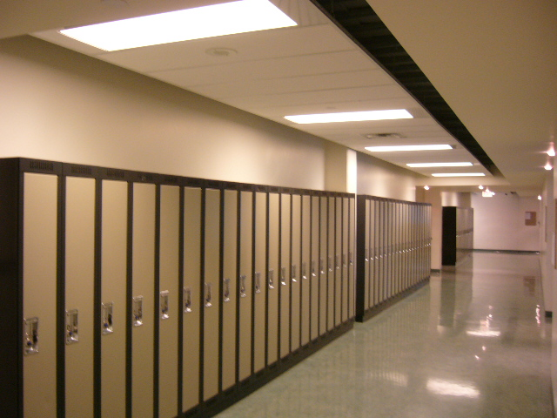
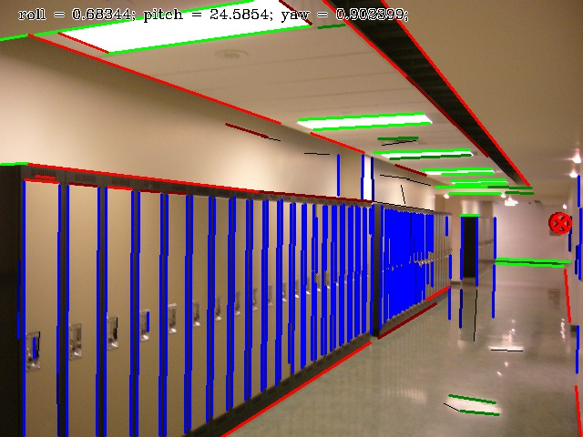
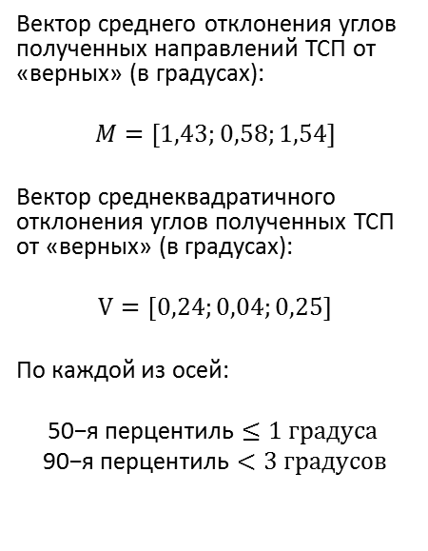
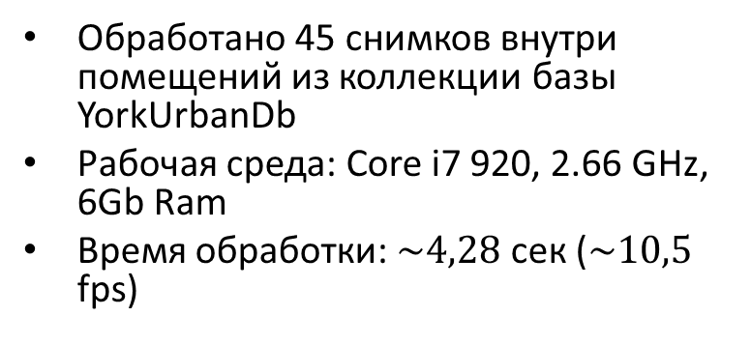
Результаты тестирования метода Хуттунена-Пише «внутри помещения»
Обработано 45 снимков внутри помещений из коллекции базы YorkUrbanDb
Рабочая среда: Core i7 920, 2.66 GHz, 6Gb Ram
Время обработки: $\sim 4,28$ сек ($\sim 10,5$ fps)
Вектор среднего отклонения углов полученных направлений ТСП от «верных» (в градусах):
$$M=[1,43;0,58;1,54]$$
Вектор среднеквадратичного отклонения углов полученных ТСП от «верных» (в градусах):
$$V=[0,24;0,04;0,25]$$
По каждой из осей:
$$\text{50−я перцентиль}≤1 градуса$$
$$\text{90−я перцентиль}<3 градусов$$

Slide 12
Результаты тестирования на наборе изображений «внутри помещения»

Slide 13
Распределение точности найденных направлений ТСП на наборе «внутри помещения»

Slide 14
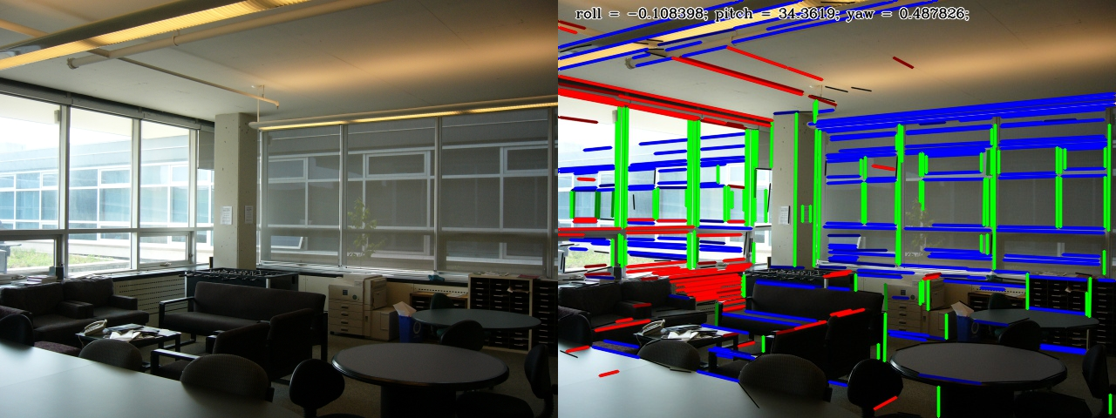
Снимок, обработанный с наилучшей точностью среди набора изображений «внутри помещения»
Средний вектор ошибки направлений ТСП в градусах —(0,10; 0.08; 0,12)

Slide 15
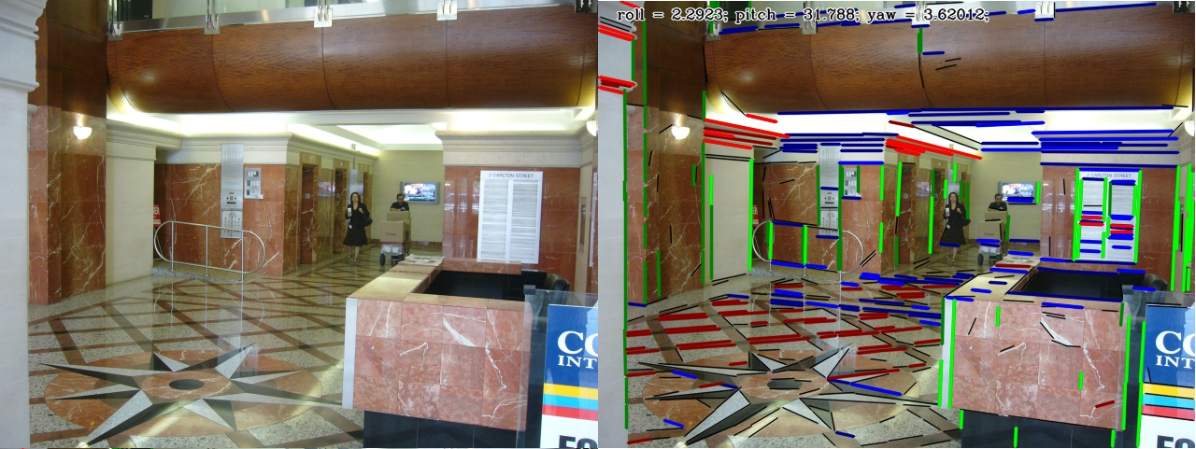
Снимок, обработанный с наихудшей точностью среди набора изображений «внутри помещения»
Средний вектор ошибки направлений ТСП в градусах —(14,74; 1,92; 14,90)

Slide 16
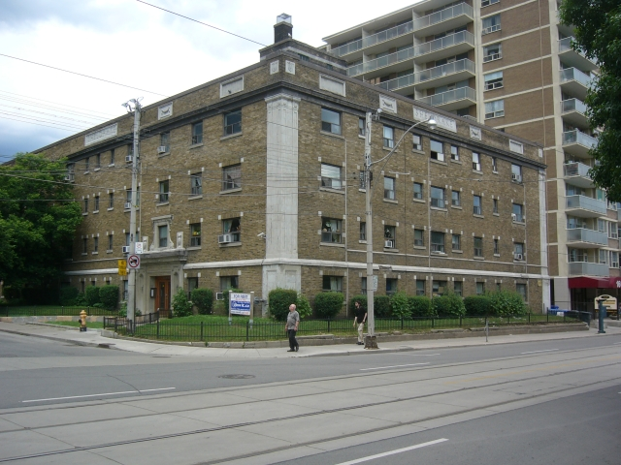
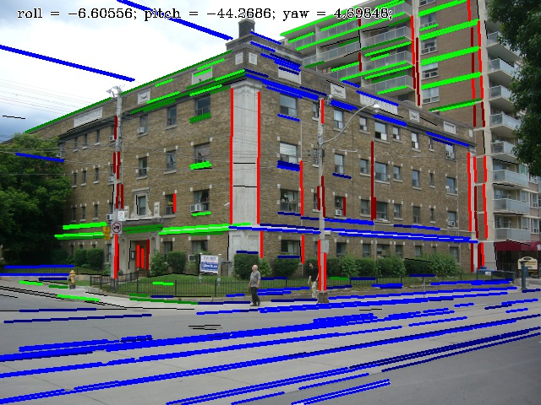
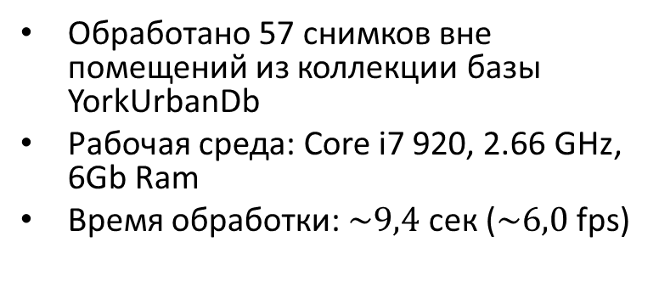
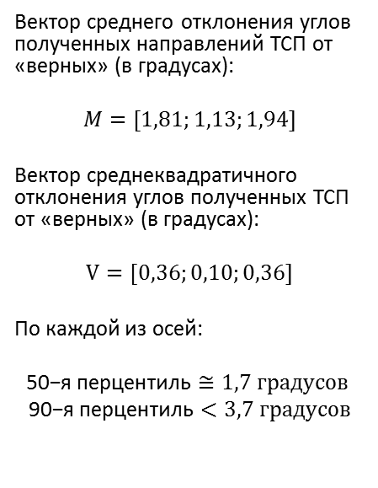
Результаты тестирования метода Хуттунена-Пише «вне помещения»
Обработано 57 снимков вне помещений из коллекции базы YorkUrbanDb
Рабочая среда: Core i7 920, 2.66 GHz, 6Gb Ram
Время обработки: $\sim 9,4$ сек ($\sim 6,0$ fps)
Вектор среднего отклонения углов полученных направлений ТСП от «верных» (в градусах):
$$M=[1,81;1,13;1,94]$$
Вектор среднеквадратичного отклонения углов полученных ТСП от «верных» (в градусах):
$$V=[0,36;0,10;0,36]$$
По каждой из осей:
$$\text{50−я перцентиль}≅1,7 градусов$$
$$\text{90−я перцентиль}<3,7 градусов$$

Slide 17
Результаты тестирования на наборе изображений «вне помещения»

Slide 18
Распределение точности найденных направлений ТСП на наборе «вне помещения»

Slide 19
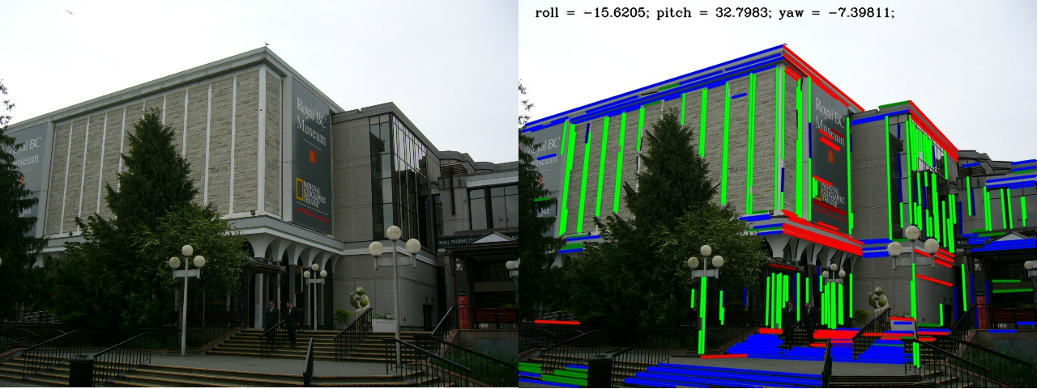
Снимок, обработанный с наилучшей точностью среди набора изображений «вне помещения»
Средний вектор ошибки направлений ТСП в градусах —(0,20; 0,26; 0,29)

Slide 20
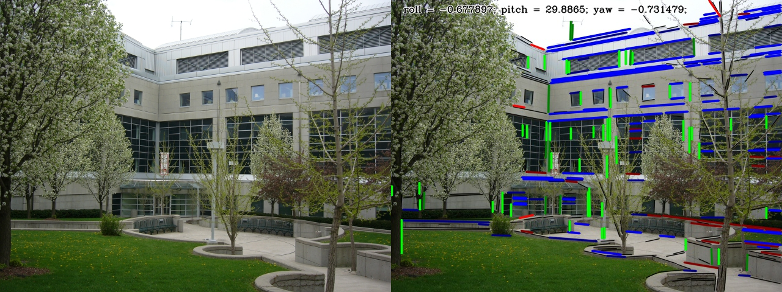
Снимок, обработанный с наихудшей точностью среди набора изображений «вне помещения»
Средний вектор ошибки направлений ТСП в градусах —(6,34; 1,99; 7,07)

Slide 21
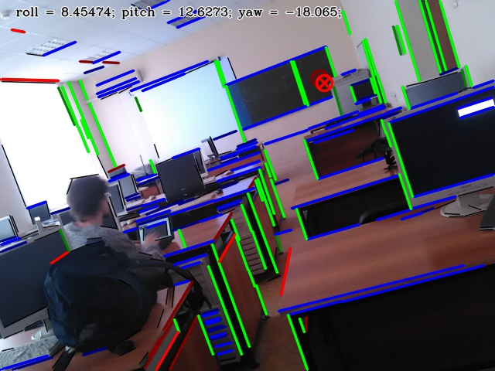
Пример результата на изображении, сделанном внутри помещения вручную с некалиброванной камеры.

Slide 22
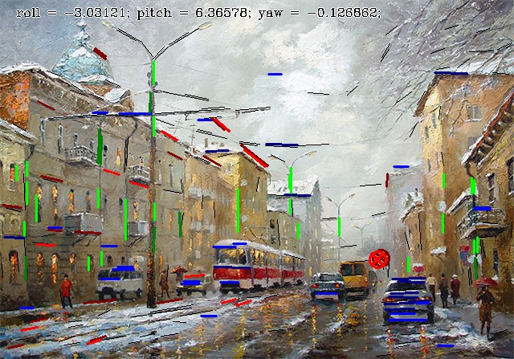
Пример результата работы приложения на синтетическом тесте.

Slide 23
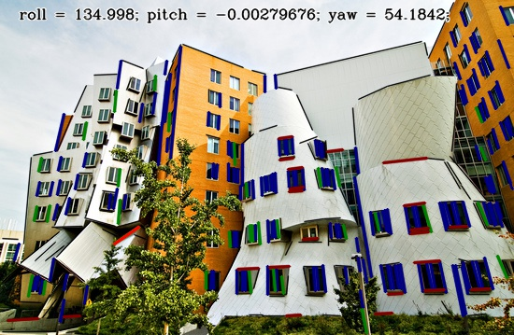
Пример неудачного результата работы приложения на снимке здания MIT Stata.

Slide 24
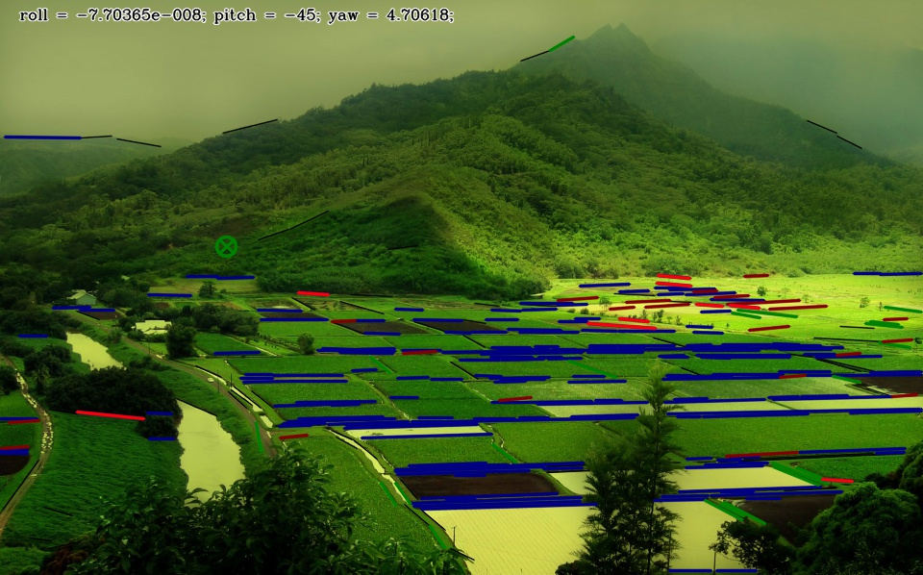
Пример неудачной работы метода на изображении живой природы

Slide 25
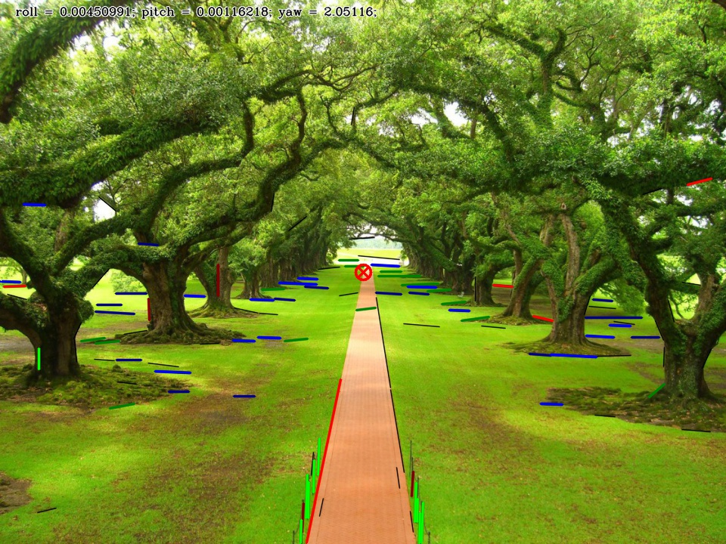
Пример относительно удачной работы метода на изображении живой природы

Slide 26
Результаты работы
Создано тестовое приложение, реализующее метод Хуттунена-Пише
Проверена работоспособность метода на тестовых данных изображений, снятых внутри помещений
Сделан перенос метода в условия городской застройки. По результатам тестирования подтвержден высокий уровень точности работы на изображениях городской среды базы данных YorkUrbanDb
Применение метода в условиях природного и городского окружения без наличия выраженных взаимно ортогональных направлений требует модификаций, повышающих точность такого позиционирования
Точность метода в благоприятных условиях сравнима с точностью ИНС потребительского класса

Slide 27
Экономическая часть
Диаграмма Ганта выполняемых работ
Стоимость продукта:
1 513 000 рублей

